Slide 1

Выпускная квалификационная работа Разработка программной оболочки для сравнения различных методов интеллектуального анализа данных
МИНОБРНАУКИ РОССИИ
Федеральное государственное бюджетное образовательное учреждение высшего образования
«РОССИЙСКИЙ ГОСУДАРСТВЕННЫЙ ГУМАНИТАРНЫЙ УНИВЕРСИТЕТ»
(РГГУ)
ОТДЕЛЕНИЕ ИНТЕЛЛЕКТУАЛЬНЫХ СИСТЕМ В ГУМАНИТАРНОЙ СФЕРЕ
Выполнил: студент 4 курса ОИСвГС Палёнов К. И.
Научный руководитель: д. ф-м. н, профессор Аншаков О. М.

Slide 2
ЦЕЛЬ ПРОЕКТА
Целью проекта является создание приложения, предназначенного для сравнения эффективности работы алгоритмов машинного обучения.

Slide 3
ЗАДАЧИ ПРОЕКТА
Разработать Модуль вычисления метрик (точность, полнота, F-мера) (далее – ядро).
Разработать вспомогательный язык, который описывает наборы данных.
Провести адаптацию ДСМ-метода к стандарту, имплементированному в ядре.
Разработать графический интерфейс для работы с ядром.

Slide 4
ЗАДАЧИ МАШИННОГО ОБУЧЕНИЯ
Задача классификация:
Имеется конечное множество объектов и конечное множество классов. Задача – сопоставить каждому объекту класс.
Задача кластеризации:
Имеется конечное множество объектов. Задача – разбить их на группы (кластеры).
Задача регрессии:
Исследовать зависимость одних переменных (признаков) от других.

Slide 5
Матрица контингентности
Класс C |  | Решение эксперта
 |  | Положительное | Отрицательное
Решение алгоритма | Положительное | True Positive (TP) | False Positive (FP)
 | Отрицательное | False Negative (FN) | True Negative (TN)

Slide 6
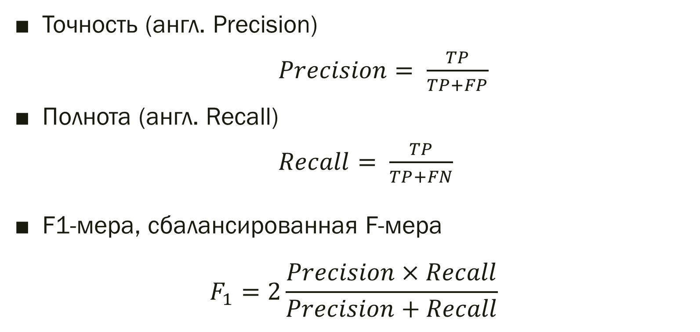
Метрики
Точность (англ. Precision)
$Precision= \frac{TP}{TP+FP}$
Полнота (англ. Recall)
$Recall= \frac{TP}{TP+FN}$
F1-мера, сбалансированная F-мера
$$F_{1}=2\frac{Precision×Recall}{Precision+Recall}$$

Slide 7
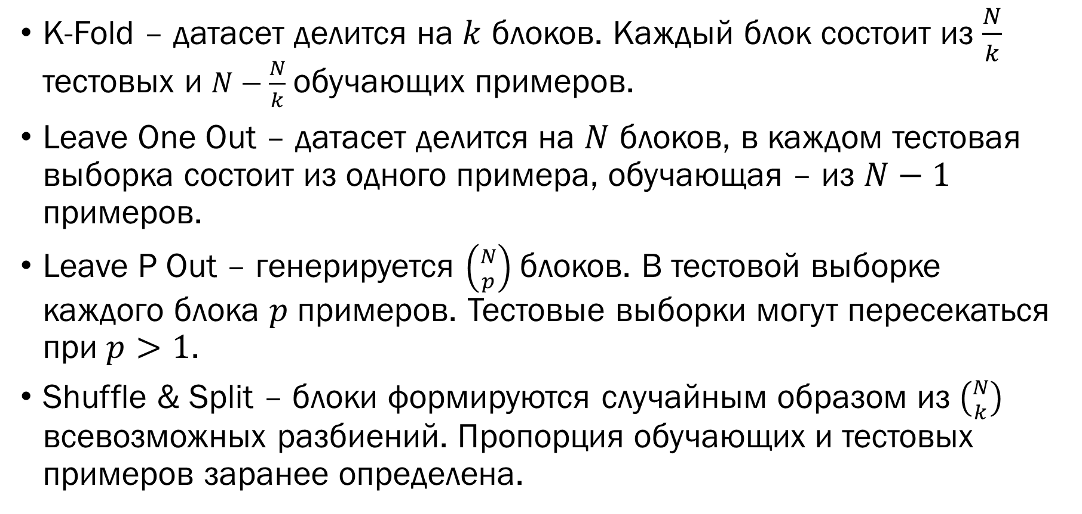
Кросс-валидация
Пусть в датасете есть 𝑁 примеров.
K-Fold – датасет делится на $k$ блоков. Каждый блок состоит из $\frac{N}{k}$ тестовых и $N−\frac{N}{k}$обучающих примеров.
Leave One Out – датасет делится на $N$ блоков, в каждом тестовая выборка состоит из одного примера, обучающая – из $N−1$ примеров.
Leave P Out – генерируется $\left({N \atop p}\right)$ блоков. В тестовой выборке каждого блока $p$ примеров. Тестовые выборки могут пересекаться при $p>1$.
Shuffle & Split – блоки формируются случайным образом из $\left({N \atop k}\right)$ всевозможных разбиений. Пропорция обучающих и тестовых примеров заранее определена.

Slide 8
Представление данных
Алгоритмы машинного обучения тестируются на данных, представленных в виде csv-файла с заголовком.

Slide 9
Представление атрибутов
Для бинаризации небинарных атрибутов с последующим применением ДСМ-метода был введён описательный язык, который описывает атрибуты датасета.

Slide 10
Методы машинного обучения
Логистическая регрессия
Нормализованная машина Байеса
Метод ближайших соседей
Машина опорных векторов
Деревья решений
Случайный лес
Многослойный персептрон
ДСМ-метод

Slide 11
Приложение
Среда разработки: Microsoft Visual Studio 2017 Community Edition
Интерфейс:
Приложение Windows Forms
С#, платформа .NET Framework 4.6.1
Ядро:
Консольное приложение
Python 3.6

Slide 12
Используемые библиотеки Python
pandas – представление и обработка данных, работа с csv-файлами
SciPy
sklearn – имплементация алгоритмов машинного обучения (кроме ДСМ), вычисление метрик
pythonnet – работа с Python-объектами и Python-модулями в среде .NET
Также были разработаны две библиотеки для работы с ДСМ-методом:
JSM – имплементация ДСМ-метода (предоставлена О. М. Аншаковым)
BitSetConvertor – преобразователь данных для работы с ДСМ-методом

Slide 13
UML-диаграмма пакетов ядра

Slide 14
Интеграция ядра и интерфейса

Slide 15
Системные требования
Windows 7 и выше
64-разрядная архитектура
ОЗУ не менее 2 Гб
.NET Framework 4.6.1
Python 3.6
Вышеуказанные пакеты для Python 3.6

Slide 16
Результаты тестирования методов машинного обучения
Параметры тестирования:
Стратегия K-Fold, 3 разбиения с перемешиванием
Датасет bank (16 признаков, 40 примеров)
Датасет iris (4 признака, 150 примеров)
Датасет congress (16 признаков, 434 примера)

Slide 17
Точность

Slide 18
Полнота

Slide 19
F1-мера

Slide 20
Результаты
Разработано представление данных, которое позволяет автоматически производить бинаризацию датасета.
Освоена работа с библиотеками машинного обучения на языке Python
Реализация ДСМ-метода на языке Python 3.6 приведена к стандарту библиотеки Sckit-learn
Найден эффективный способ интеграции Python и среды .NET
Разработано оконное приложение для оценки качества работы алгоритма машинного обучения
Разработан Модуль вычисления метрик

